Slide 1
基于NLP的可视化评价信息收集与分析系统的设计与实现
开题答辩
NLP
汇报人：左明
班级：B网络191
学号：190107151003
指导老师：仲冰

Slide 2
目录
01
04
研究背景及研究意义
方案方法
02
05
研究目标
关键难点及解决方案
03
06
技术选型
创新点和贡献
介绍NLP和可视化技术的应用场景和发展现状，以及该系统的应用前景和研究意义。
阐述系统实现的过程和核心技术，如何获取、处理和分析评价信息等。
阐述该系统的核心目标和研究重点，以及解决的问题和实现的功能。
阐述系统实现的过程中可能存在的一些难点，以及可能的解决方案
介绍该系统所采用的技术和工具，如FastAPI、Vue、Scrapy、Celery、Docker等。
总结该系统的创新点和贡献，并探讨未来的发展方向和应用前景

Slide 3
研究背景及研究意义
介绍NLP和可视化技术的应用场景和发展现状，以及该系统的应用前景和研究意义。

Slide 4
研究背景及研究意义
自然语言处理（Natural Language Processing, NLP）是一种计算机科学和人工智能领域的交叉学科，旨在使计算机能够理解、解释和生成人类语言的信息。NLP技术已经被广泛应用于文本分类、信息提取、情感分析、机器翻译、自然语言生成、对话系统等领域。
可视化技术是一种通过图形、图像、动画等形式呈现数据或信息的技术，旨在提高人类对数据的理解和分析能力。随着大数据时代的到来，可视化技术也被广泛应用于数据分析、科学研究、商业智能、交互设计等领域。
将NLP和可视化技术结合起来，可以实现对大规模文本数据的智能分析和可视化展示。例如，通过NLP技术对用户评论进行情感分析，将情感极性和关键词等信息可视化展示，可以帮助企业和政府等机构更好地了解用户需求和反馈。此外，该系统还可以用于新闻媒体分析、社交媒体监测、金融市场预测等领域，具有广泛的应用前景和研究意义。
因此，开发一个基于NLP和可视化技术的评价信息收集与分析系统，可以为企业、政府和学术研究等领域提供有力的工具支持，具有重要的现实应用价值和科学研究意义。

Slide 5
研究目标
阐述该系统的核心目标和研究重点，以及解决的问题和实现的功能。

Slide 6
研究目标
该系统的核心目标是通过NLP和可视化技术实现对评价信息的自动收集、分析和展示，以解决人工处理评价信息时的效率低下和准确率不高的问题。具体研究重点和解决的问题如下：
爬虫模块（数据收集）的设计与实现：该模块的目标是自动从目标网站上收集评价信息，实现对多种数据源的爬取，提高爬取效率和数据覆盖范围。
NLP模块（数据分析）的设计与实现：该模块的目标是通过NLP技术实现对评价信息的自动分类、情感分析、实体识别等功能，提高数据处理效率和准确率。
可视化模块（数据展示）的设计与实现：该模块的目标是通过可视化技术将分析结果直观地展示给用户，可能包括情感极性分布图、词云图、情感时间轴等，提高数据分析和决策的效率和准确率。
数据库模块（数据存储）的设计与实现：该模块的目标是将收集到的评价信息、分析结果和用户信息等数据存储到数据库中，保证数据的安全性和可追溯性。
任务调度与通知模块：该模块的目标是实现对收集任务进行调度以及在任务完成时通知。
通过实现以上目标和功能，该系统可以自动化收集、处理、分析和展示大规模的评价信息，提高数据分析和决策的效率和准确率，具有广泛的应用前景和研究意义。

Slide 7
技术选型
介绍该系统所采用的技术和工具

Slide 8
技术选型
这个系统将基于NLP技术来收集、分析和可视化评价信息。使用不局限于以下的技术和工具来构建这个系统：
FastAPI：FastAPI 是一个高性能、易于使用的 Python Web 框架，它能够快速地开发可靠的 Web 应用程序。可以使用 FastAPI 来构建 Web API，以便从前端页面获取数据。
Vue.js：Vue.js 是一个流行的 JavaScript 框架，用于构建现代、交互式的用户界面。可以使用 Vue.js 来构建前端页面，并使用它来向后端发送请求和获取数据。
Scrapy：Scrapy 是一个 Python 网络爬虫框架，用于爬取和提取网站数据。可以使用 Scrapy 来爬取评价信息数据。
Celery 和 RabbitMQ：Celery 是一个 Python 分布式任务队列，而 RabbitMQ 是一个消息队列系统。可以使用它们来异步处理和调度任务，例如处理爬虫任务和 NLP 任务。
Apache Spark：Apache Spark 是一个快速的分布式计算框架，用于处理大型数据集。可以使用它来分析收集的评价信息数据。
Spacy：Spacy 是一个用于自然语言处理（NLP）的 Python 库。可以使用它来对收集的评价信息数据进行分析和处理。
Redis：Redis 是一个内存键值存储系统，用于缓存数据。可以使用 Redis 来加速数据访问，并减少对数据库的查询。
MongoDB 和 Elasticsearch：MongoDB 是一个面向文档的 NoSQL 数据库，而 Elasticsearch 是一个用于全文搜索和分析的开源搜索引擎。可以使用它们来存储和查询评价信息数据。
Docker 和 Docker Swarms：Docker 是一种容器化技术，用于将应用程序和它们的依赖项打包在一起，并将它们部署到任何地方。可以使用 Docker 和 Docker Swarms 来管理和部署你的应用程序。
综上所述，可以使用以上技术和工具来构建一个基于 NLP 的可视化评价信息收集与分析系统。其中，使用 FastAPI 和 Vue.js 构建 Web 应用程序，使用 Scrapy 爬取评价信息数据，使用 Celery 和 RabbitMQ 异步处理和调度任务，使用 Apache Spark 分析数据，使用 Spacy 处理 NLP 任务，使用 Redis 加速数据访问，使用 MongoDB 和 Elasticsearch 存储和查询数据，最后使用 Docker 和 Docker Swarms 管理和部署应用程序。

Slide 9
方案方法
阐述系统实现的过程和核心技术，如何获取、处理和分析评价信息等。

Slide 10
方案方法
爬虫模块使用 Scrapy 来爬取评价信息，并将数据存储到 MongoDB 中。
NLP 模块使用 Spacy 来处理评价信息，提取关键信息并将其存储到 Elasticsearch 中。
可视化模块使用 Vue.js 来设计和实现前端界面，用户可以在界面上查看评价信息和相关分析结果。
后端使用 FastAPI 来实现 API，包括用户认证、数据查询和分析等功能。
任务调度和通知模块使用 Celery 和 RabbitMQ 来处理任务调度和通知。当爬虫爬取到新的评价信息时，会将其发送到 RabbitMQ 的队列中，Celery 会从队列中取出任务并调用相应的函数进行处理。
Apache Spark 用于处理大规模数据，可以对 Elasticsearch 中的评价信息进行分析和处理，并将结果存储到 MongoDB 中。
Redis 用作缓存和消息代理，可以缓存一些常用的数据以加速访问，并作为 RabbitMQ 的消息代理。
Docker 和 Docker Swarm 用于部署和管理各个模块，可以将每个模块打包成 Docker 镜像，并使用 Docker Swarm 进行部署和管理。可以使用 Docker Compose 来定义和管理多个容器应用程序。

Slide 11
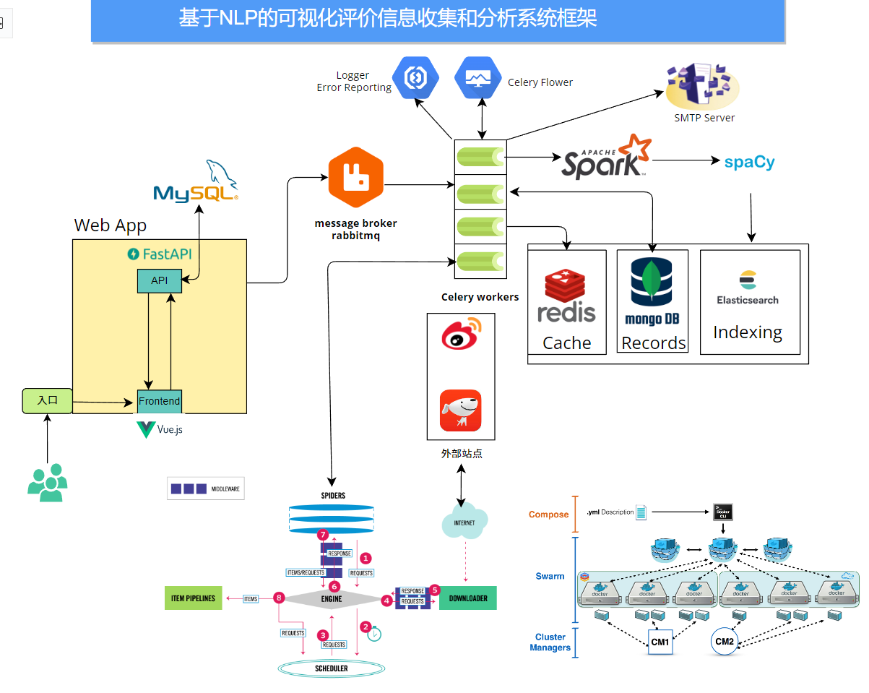
系统框架

Slide 12
关键难点及解决方案
阐述系统实现的过程中可能存在的一些难点，以及可能的解决方案。

Slide 13
关键难点
该系统涉及到多个组件的集成和协调，例如使用 FastAPI、Vue.js、Scrapy、Celery、RabbitMQ、Apache Spark、Spacy、Redis、MongoDB Elasticsearch 和 Docker 等工具和技术，需要适当的设计和管理，以确保它们能够协同工作。
集成和协调多个组件
大规模数据处理
该系统需要处理大量的评价信息数据，需要花费大量的时间对这些数据进行清洗等处理操作。这需要进行适当的分布式系统设计和性能优化。
自然语言处理（NLP）
该系统涉及到对评价信息数据进行 NLP 处理和分析，这是一个复杂和困难的任务。需要有相应的专业知识和技能，例如对文本的分词、实体识别、情感分析等。
部署和维护
使用多种技术和工具，需要进行适当的配置、部署和维护，以确保系统的稳定性和可用性。需要考虑自动化部署和监控等方面，以减少人工干预和管理的成本。

Slide 14
解决方案
可以采用适当的架构和设计模式，例如微服务架构、容器化部署等，以降低组件之间的耦合度和复杂度。可以使用适当的工具和技术来进行集成和管理，例如使用 Docker Compose 来进行本地开发和测试，使用 Docker Swarm 来进行容器化部署和管理。
集成和协调多个组件
可以采用适当的数据分区、缓存和预处理策略，以减少数据传输和处理的负载。可以使用适当的数据存储和索引技术，例如 MongoDB 和 Elasticsearch，以支持高效的数据查询和检索。可以使用适当的分布式计算框架和算法，例如 Apache Spark ，以支持高效的数据处理和分析。
大规模数据处理
自然语言处理（NLP）
可以使用现有的 NLP 工具和库，例如 Spacy 和 NLTK，以支持常见的 NLP 任务。可以使用适当的算法和模型来提高 NLP 处理和分析的准确性和效率。可以使用适当的数据预处理和清洗技术，以提高数据质量和准确性。
部署和维护
可以使用适当的容器编排工具和平台，例如 Docker Swarm以进行容器化部署和管理。可以使用适当的监控和日志分析工具，例如 Prometheus、Grafana、ELK Stack 等，以监控系统的性能和可用性。

Slide 15
创新点和贡献
总结该系统的创新点和贡献，并探讨未来的发展方向和应用前景。

Slide 16
创新点
多种技术的集成：该系统整合了多种技术和框架，包括 FastAPI、Vue.js、Scrapy、Celery、RabbitMQ、Apache Spark、Spacy、Redis、MongoDB、Elasticsearch 和 Docker Swarm。这些技术和框架的结合能够让系统实现更丰富的功能，同时也可以提高系统的性能和可扩展性。
爬虫与NLP结合：该系统将爬虫模块和 NLP 模块相结合，可以对爬取到的评价信息进行处理和分析，提取关键信息并进行可视化展示，从而让用户更好地了解评价信息的含义和趋势。
Apache Spark 处理大规模数据：该系统使用 Apache Spark 处理大规模数据，可以对 Elasticsearch 中的评价信息进行分析和处理，并将结果存储到 MySQL 中。这种方式可以提高数据处理的效率和性能。
使用 Docker Swarm 进行部署和管理：该系统使用 Docker 和 Docker Swarm 进行部署和管理，可以更方便地进行应用程序部署和管理，提高系统的可移植性和可扩展性。
综上所述，该系统的创新点包括了多种技术的集成、爬虫与 NLP 结合、Apache Spark 处理大规模数据和使用 Docker Swarm 进行部署和管理等方面。这些创新点可以为用户提供更好的服务和体验。

Slide 17
发展方向及应用前景
数据分析和挖掘：随着数据规模的不断增大和数据分析需求的不断增加，数据分析和挖掘的市场需求也在不断扩大。该系统可以为用户提供更丰富的数据分析和挖掘功能，满足用户不同的分析需求，并可以应用于多个领域，如电商、金融、医疗等。
基于大数据的智能应用：随着人工智能技术的不断发展和应用，基于大数据的智能应用也将越来越受到关注。该系统可以为用户提供智能化的更深层次的数据分析和挖掘功能，帮助用户更好地理解和利用评价信息。
大规模数据处理：随着数据规模的不断增大和数据处理需求的不断增加，大规模数据处理技术的市场需求也在不断扩大。该系统可以使用 Apache Spark 等大规模数据处理技术来处理评价信息和其他大规模数据，提高数据处理的效率和性能。
多模态数据分析：除了文本数据，还有图像、音频、视频等多种数据类型需要分析和处理。该系统可以扩展到多模态数据分析和处理领域，为用户提供更多样化的数据分析和挖掘功能。
总之，随着数据规模和分析需求的不断增加，数据分析和挖掘技术的应用前景越来越广阔。该系统具有多种技术的集成和创新点，可以为用户提供更好的数据分析和挖掘服务。

Slide 18
感谢倾听！！！ 恳请指正！！！

